Slide 1
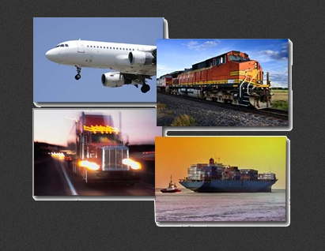
DOPRAVNÁ A PREPRAVNÁ PREVÁDZKA
2. ročník

Slide 2
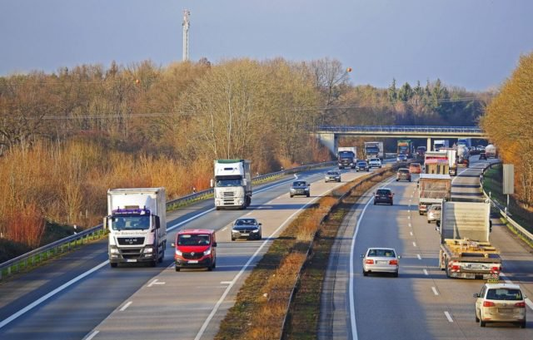
3 Základy cestnej prepravy

Slide 3
3.7 základné podmienky pri preprave osôb
3.7.1 Práva a povinnosti dopravcu
Dopravca má právo vylúčiť z prepravy:
osoby bez platného cestovného lístka, ktoré nesplnia povinnosť zaplatiť cestovné a prepravné;
osoby, ktoré ohrozujú bezpečnosť prevádzky alebo bezpečnosť cestujúcich a ktoré napriek upozorneniu nedodržujú ustanovenia prepravného poriadku.

Slide 4
Dopravca je povinný:
prepravovať cestujúcich s odbornou starostlivosťou;
pri preprave zaisťovať bezpečnosť cestujúcich, poriadok, a pokoj vo vozidle;
vozidlá, musia spĺňať technicko-bezpečnostné podmienky pre prevádzku;
udržiavať priestor pre cestujúcich, vrátane schodov vozidla v náležitej čistote a počas jazdy zabezpečiť dostatočné vetranie vozidla;

Slide 5
zaistiť dobrý technický stav vozidiel, čistotu a bezpečnosť vo vozidle;
zabezpečiť príslušné označenie vozidla, označenie linky musí byť čitateľné aj za tmy;
označiť miesta pre ľudí ŤZP;
určiť a vyznačiť podmienky pre prepravu detských kočíkov;
vodič je povinný sa presvedčiť, či je ukončený výstup a nástup cestujúcich, dať zvukové a svetelné znamenie o ukončení výstupu a nástupu a dvere bezpečne zatvoriť.

Slide 6
3.7.2 práva a povinnosti cestujúcich
Cestujúci má právo:
vziať si do vozidla detský kočík, batožinu, niektoré živé zvieratá (sprievodný pes);
cestujúci, ktorí splnia tarifné podmienky a podmienky určené prepravným poriadkom majú právo na bezpečnú a pokojnú prepravu;

Slide 7
Cestujúci je povinný:
správať sa tak, aby nenarúšal bezpečnú a pokojnú prepravu ostatných cestujúcich; nepoškodzoval vozidlo a zariadenia dopravcu; neznečisťovali vozidlo a priestory dopravcu určené cestujúcim a neobťažovali ostatných cestujúcich a oprávnených zamestnancov;
dbať na to, aby na nástupnej zastávke včas nastúpil do vozidla (do zaznenia zvukového signálu ukončujúceho nástup);

Slide 8
ihneď si označil cestovný lístok, na správnej zastávke prestúpil a v cieľovej zastávke včas vystúpil;
zaplatiť cestovné a v prípade výzvy oprávneného pracovníka preukázať sa platným cestovným dokladom zaplatiť úhradu;
cestujúci na vyzvanie oprávneného zamestnanca je povinný preukázať svoju totožnosť;
cestujúci s detským kočíkom, alebo invalidným vozíkom oznámi vodičovi nástup a to stlačením tlačidla ak je ním vozidlo vybavené zvonku.

Slide 9
Cestujúci má zakázané:
násilne otvárať dvere, naskakovať a vyskakovať za jazdy a vykláňať sa z vozidla;
vystupovať alebo nastupovať, ak vodič dáva zvukové a svetelné znamenie na zatváranie dverí;
zdržiavať sa v priestore, ktorý je vyhradený pre vodiča;
prihovárať alebo rozprávať sa počas jazdy s vodičom;

Slide 10
vo vozidle piť alkoholické nápoje, požívať drogy, fajčiť vo vozidle a v priestoroch prístrešku zastávky;
vyhadzovať odpadky a iné veci z vozidla;
odkladať batožinu a domáce zvieratá na sedadlo; nosiť na chrbte batožinu, ktorá by prekážala ostatným cestujúcim v pohybe vo vozidle;
pískať, spievať, hlučne sa správať;
vstupovať do vozidla s obutými kolieskovými korčuľami alebo so zmrzlinou.

Slide 11
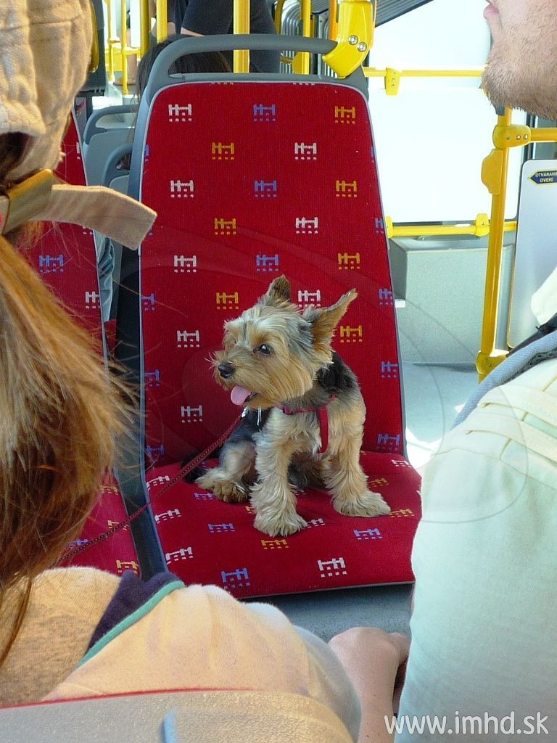
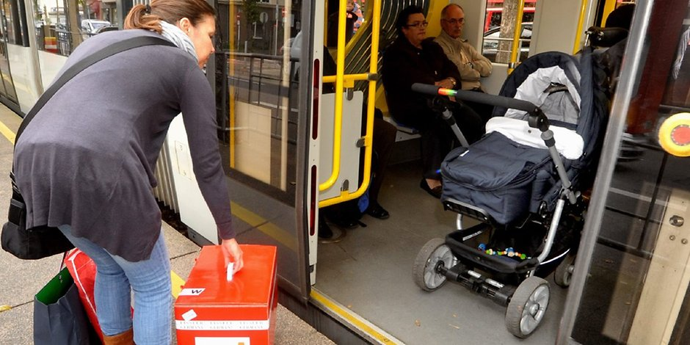
3.8 preprava batožín a nákladov v m h d
Cestujúci má právo vziať so sebou do vozidla:
detský kočík,
niektoré živé zvieratá,
batožinu.

Slide 12
U všetkých týchto vecí musia byť pritom splnené ďalej uvedené osobitné podmienky na ich prepravu:
veci, ktoré možno ľahko a rýchle naložiť a umiestniť vo vozidle;
cestujúci smie vziať so sebou do vozidla najviac tri batožiny.
Za batožinu sa nepovažujú drobné predmety, ktoré možno podľa potreby držať v lone alebo v ruke. Batožinu musí cestujúci umiestniť vo vozidle tak, aby nesťažovala výkon služby vodiča, neobmedzovala nastupovanie a vystupovanie cestujúcich a priechod vozidlom.

Slide 13
Bicykel (ako batožina) sa môže prepravovať len so sprievodom cestujúceho. Jeden cestujúci môže prepravovať len jeden bicykel. Cestujúci vo veku do 10 rokov môže prepravovať bicykel len v sprievode osoby staršej ako 18 rokov. Bicykel sa môže vo vozidle prepravovať len v určených spojoch a ich určených úsekoch v zmysle cestovných poriadkov. Platí, že prednosť pri preprave má cestujúci s detským kočíkom, alebo invalidným vozíkom. Súhlas na prepravu bicykla musí vždy udeliť vodič vozidla. Znečistené bicykle sa neprepravujú.

Slide 14
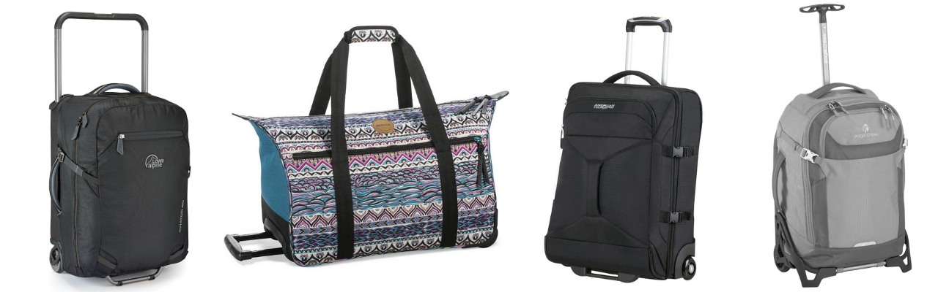
Bezplatne sa prepravujú príručné batožiny:
príručná batožina alebo schránka so zvieraťom, ktorej rozmery nie sú väčšie ako 30 x 40 x 60 cm;
drobné predmety, ktoré cestujúci môže podľa potreby držať v lone alebo v ruke (taška, kabelka, ruksak, hudobný nástroj ...).

Slide 15
Preprava živých zvierat v MHD – cestujúci môže vziať so sebou do vozidla ako batožinu drobné domáce a iné malé zvieratá, ak sú uzavreté v klietkach, košoch, alebo iných vhodných schránkach s nepriepustným dnom. Bez schránky možno vziať do vozidla len psa. Cestujúci so psom bez schránky môže nastúpiť do vozidla len s vedomím vodiča.
Pre prepravu psov bez schránok sa stanovujú tieto podmienky:
pes má bezpečný náhubok (s výnimkou vodiaceho psa zrakovo postihnutého cestujúceho) a drží sa na krátkej vôdzke;
nejde o špinavého, chorého a psa s agresívnym chovaním;

Slide 16
Oprávnený zamestnanec môže vylúčiť z prepravy batožinu, nebezpečné veci a zviera cestujúceho, ak je prekážkou bezpečnej a pokojnej prepravy cestujúcich, alebo ohrozuje zdravie cestujúcich, alebo ak to neumožňujú prevádzkové podmienky, najmä obsaditeľnosť vozidla.

Slide 17
3.9 informačné zariadenia m h d
Informačné zariadenia MHD slúžia podobne pre informácie ako u iných dopráv napr. (ŽD, SAD) a to:
informácie v služobnom styku – telefóny, vysielačka.
informačné systémy pre cestujúcich – informovať cestujúcich o príchode a odchode (časy, oneskorenie a ďalšie informácie o doprave).
informácie na úrovni služobný styk – cestujúca verejnosť (vývesky na zastávkach, formou letákov, príp. v dennej tlači).
informačné zariadenia pre poskytovanie informácii cestujúcej verejnosti o spojoch vo vizuálnej podobe na zobrazovacích tabuliach.

Slide 18
Koniec tretieho tematického celku

